Slide 1
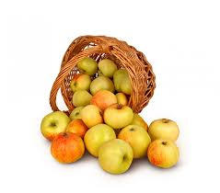
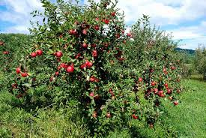
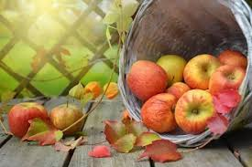
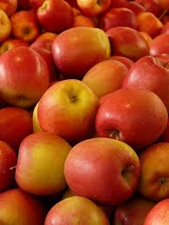
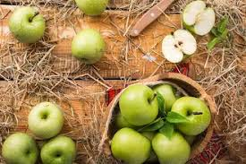
DANI JABUKA 2020.
OSNOVNA ŠKOLA NIKOLE HRIBARA UČENICI 2.D I UČITELJICA JADRANKA JELISAVAC

Slide 2
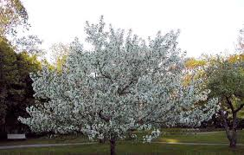
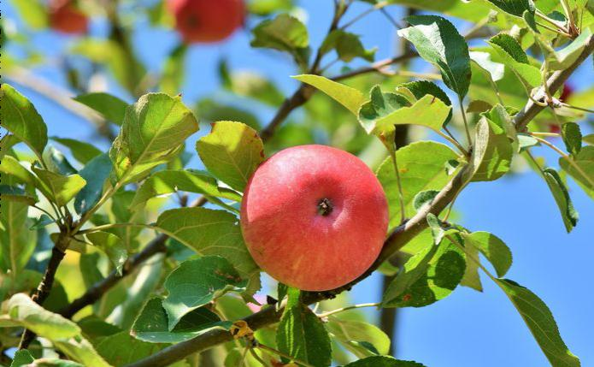
Zanimljivosti o jabukama
Dan jabuka obilježavamo 20.10.
Jabuka pripada obitelji ruža.
Najviše jabuka na svijetu proizvede se u Kini.
Riječju jabuka imenujemo plod i stablo.
U jabuci je mnogo vode, vole je neke životinje, a ponekad se kaže da jabuka čisti zube.

Slide 3
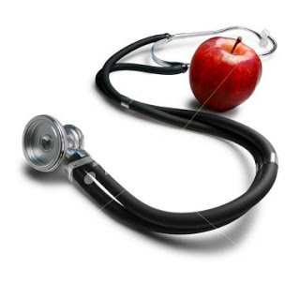
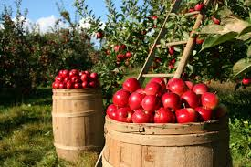
Zdravstvene dobrobiti jabuke
jača imunitet
potpomaže mršavljenju
stimulira rad bubrega, jetre i žuči
štiti od bolesti usne šupljine
stimulira probavu
štiti srce i krvne žile
pomaže kod stresa, umora i nesanice
štiti od bakterija i virusa
sprječava nekoliko vrsta raka

Slide 4
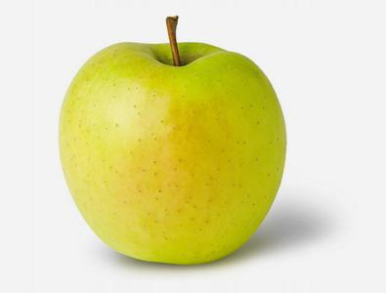
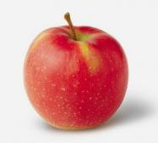
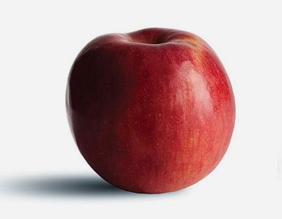
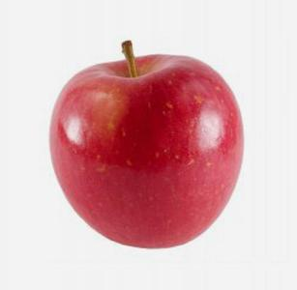
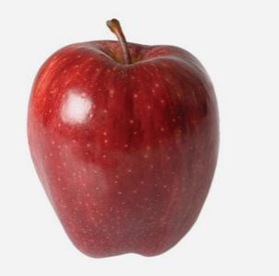
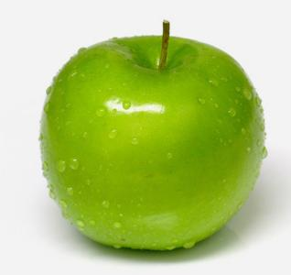
Vrste jabuka
Golden Delicious
Jonagold
Gale
Idared
Top red
Granny Smith
Fuji

Slide 5
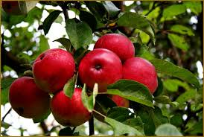
Uzrečice o jabukama:
Jedna jabuka na dan tjera doktora iz kuće van.
Pojedi jabuku prije spavanja i doktor će kruha prositi.
Jabuka ne pada daleko od stabla.
Rumen kao jabuka.
Zdrava kao jabuka.
Ako želiš jabuku, moraš protresti drvo.
Lijepa jabuka ponekad skriva crva.
Crv ne čini jabuku.

Slide 6
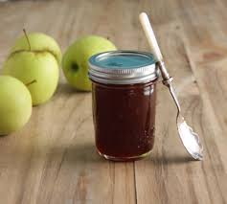
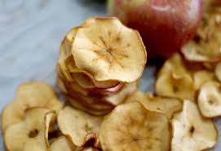
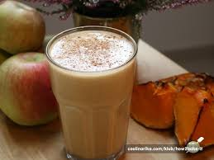
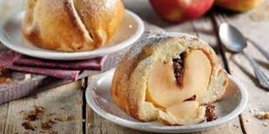
PROIZVODI OD JABUKA: sok, marmelada, čips, ocat, kolači, čaj…

Slide 7
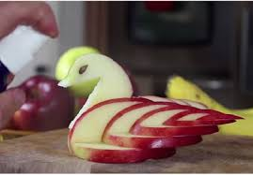
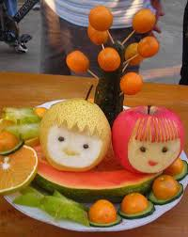
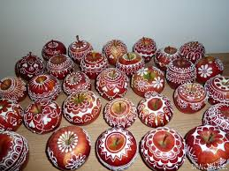
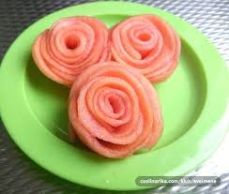
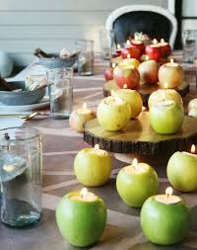
KREACIJE OD JABUKA

Slide 8
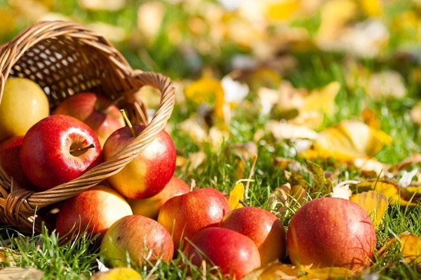
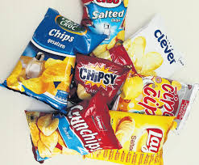
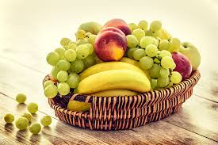
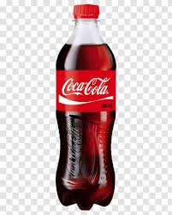
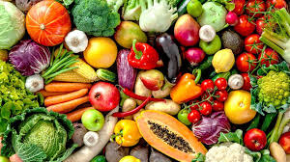
ZAKLJUČAK
Ako želiš biti zdrav, jedi voće i povrće svaki dan.
Umjesto čipsa i coca cole za dobro zdravlje i lijepe zube jabuke se vole!

Slide 9
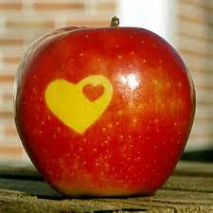
HVALA PRIRODI NA KRALJICI VOĆA!!!

